Slide 1

Химические
вещества,
применяемые
для изготовлений тканей
спортивной одежды.
Выполнила: Буянова Наталья
ученица 8Б класса
МОУ СОШ №9
Руководитель : Лебедева
Валентина Алексеевна
учитель химии

Slide 2
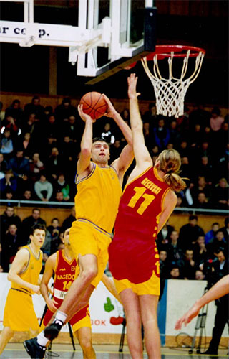
Актуальность темы
исследования
Определяется значимостью вопроса осмысления и применения научных знаний
в реальной жизни. Основных химических веществ и компонентов, обеспечивающих
возможность правильного и разумного использования спортивной одежды при
занятиях физической культурой и спортом. Важно взглянуть на вопросы сквозь
призму химических знаний и вооружить учащихся этими знаниями, как
составляющей здорового образа жизни.

Slide 3
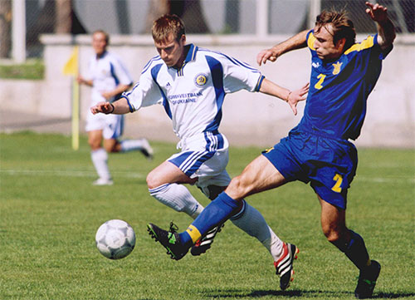
Цель работы: выяснить наиболее часто применяемые волокна
при изготовлении тканей для спортивной одежды школьников.
Объект исследования: материалы и ткани спортивной одежды.
Предмет познания: состав тканей спортивной одежды.

Slide 4
Задачи исследования:
изучить теоретические основы данной темы
подобрать текстовой и иллюстративный материал для оформления работы
на основе полученных данных сделать анализ тканей,
применяемых для изготовления спортивной одежды
провести качественные реакции на распознавание и свойство волокон
организация образовательно – разъяснительной работы по вопросам правильной покупки и использования спортивной одежды на занятиях физкультурой и в спортивных секциях среди родителей и учащихся.
Материалы:
Базой для проводимых исследований были материалы химических волокон, ткани спортивной одежды школьников,
изучение состава тканей по биркам. Химические реактивы кабинета химии школы.
Методы:
- изучение литературы по проблеме
- работа по проблеме в сети Интернет
- анализ собранных сведений
- информационно - аналитический метод
- проведение опытов по распознаванию и исследованию химических волокон и тканей изготовленных из них

Slide 5
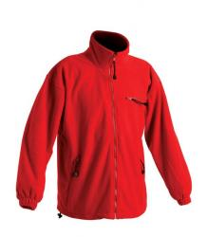
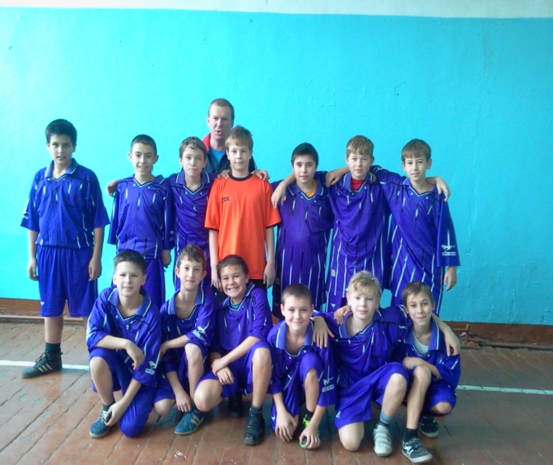
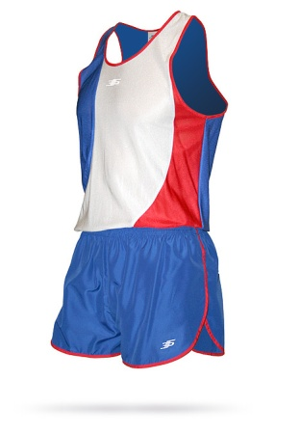
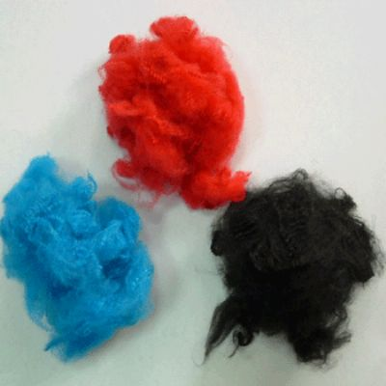
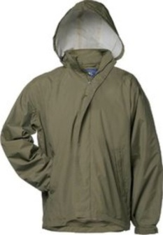
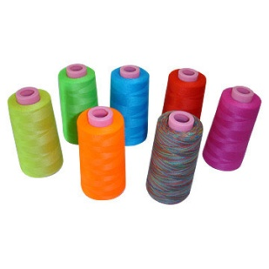
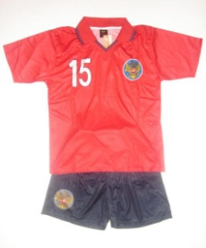
Мы изучили теоретический материал по книгам и в сети Интернет, узнали о классификации и составе натуральных и химических волокон применяемых для производства одежды их достоинства и недостатки. Познакомились с образцами спортивной одежды учащихся школы на уроках физкультуры и спортивных
тренировках и магазине спортивной одежды. Провели анализ состава тканей по этикеткам и опытным путём на базе кабинета химии провели ряд экспериментов, где изучили свойства волокон и тканей. А также методы их распознавания.

Slide 6
Химический эксперимент
«Исследуем волокна
и ткани»
Химическая природа волокон определяет их устойчивость способность к окрашиванию и набуханию. В свою очередь способность к набуханию влияет на электрические свойства и на прочность во влажном состоянии. Теплоизолирующие свойства определяются общим строением волокон и состоянием поверхности. Волокна с гладкой поверхностью прилегают друг к другу плотнее, чем извитые волокна типа шерсти следовательно в тканях и нитей с гладкой поверхностью не может содержаться много воздуха, то есть они будут менее тёплыми. По внешнему виду ткани можно сказать, из какого волокна она изготовлена. Характер горения волокна: цвет пламени, наличие копоти, запах, горение в пламени, вне пламени, остаток, действие кислот и щелочей, расплава фенола.

Slide 7
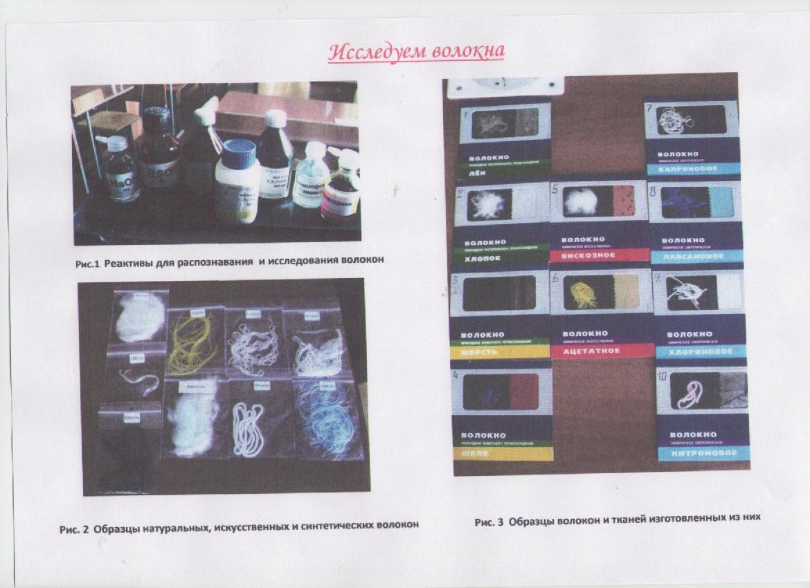

Slide 8
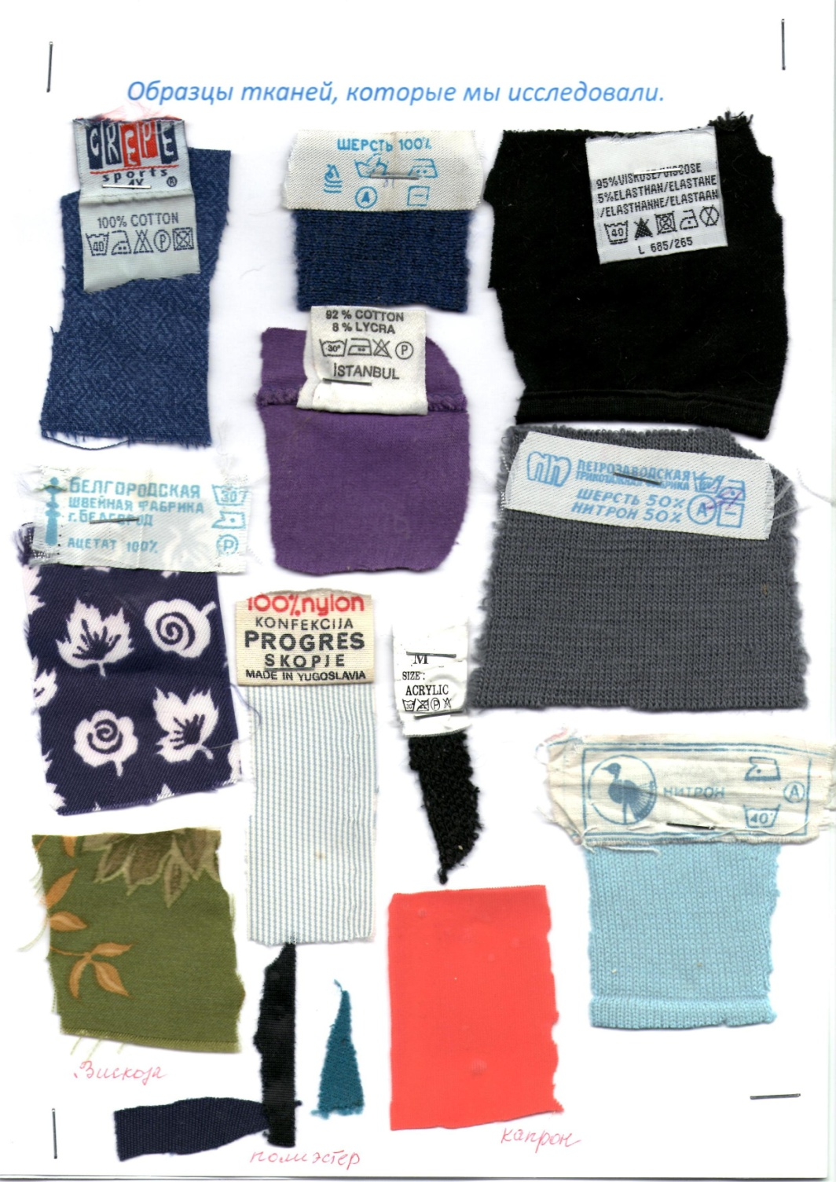
Вискоза
Полиэстер
Капрон

Slide 9
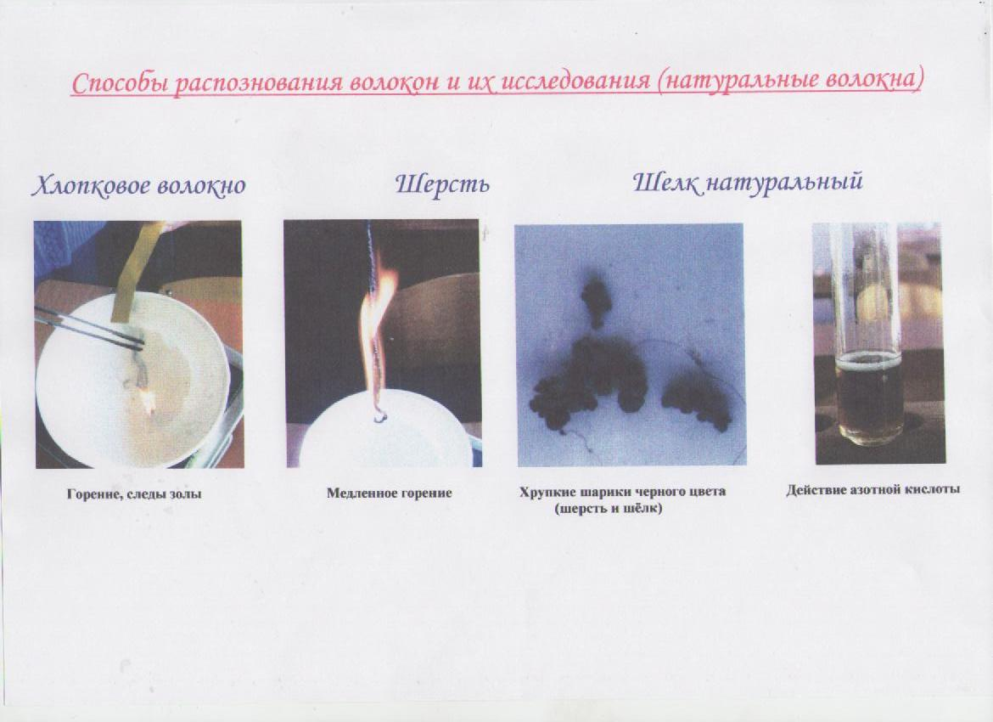

Slide 10
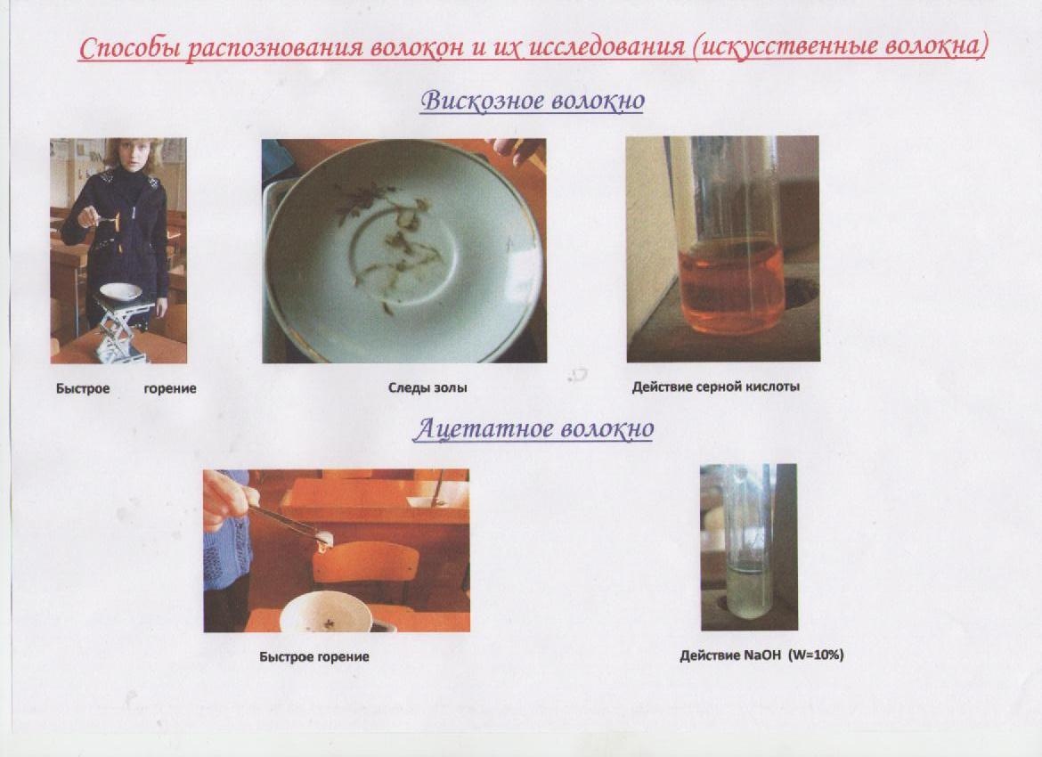

Slide 11
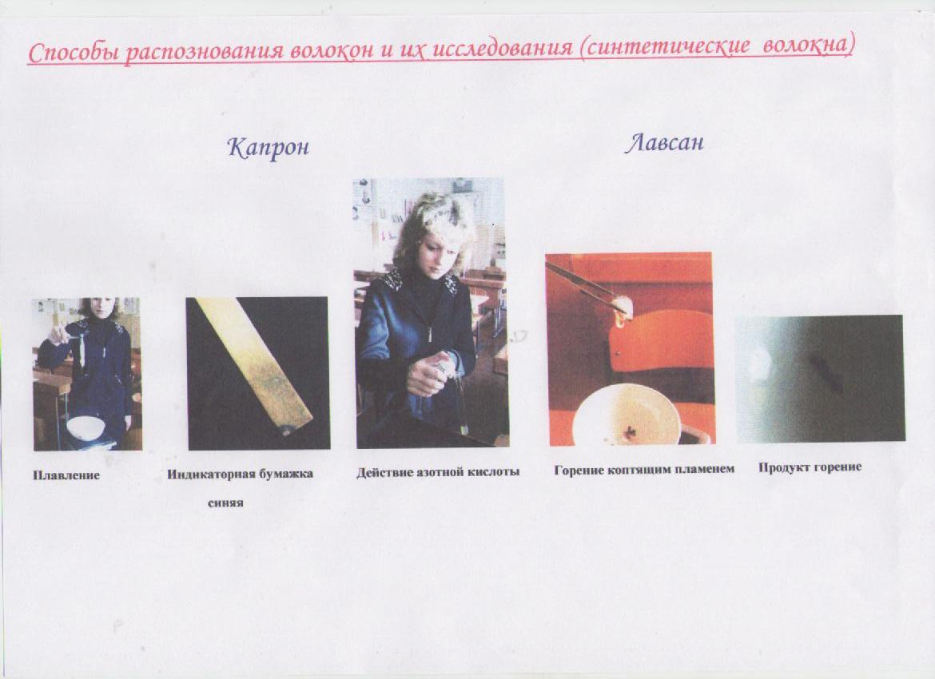

Slide 12
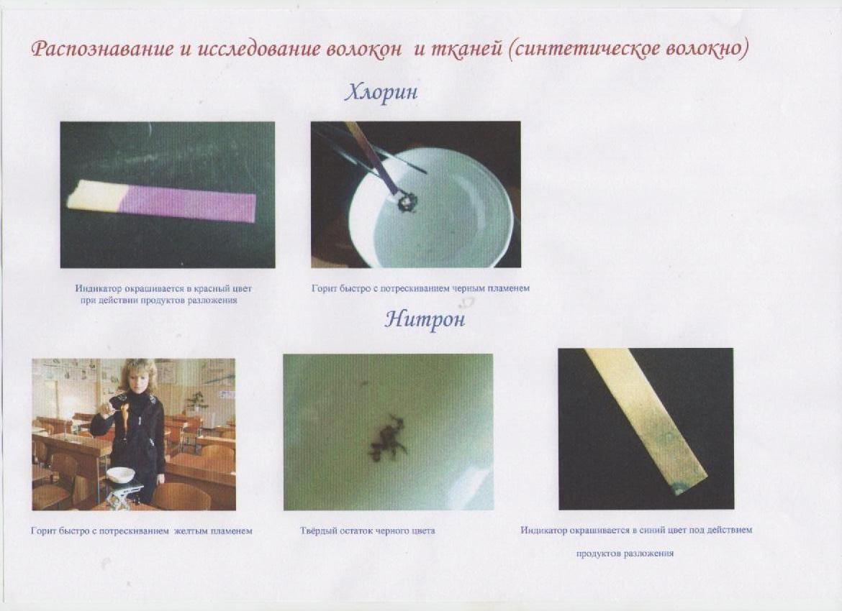

Slide 13
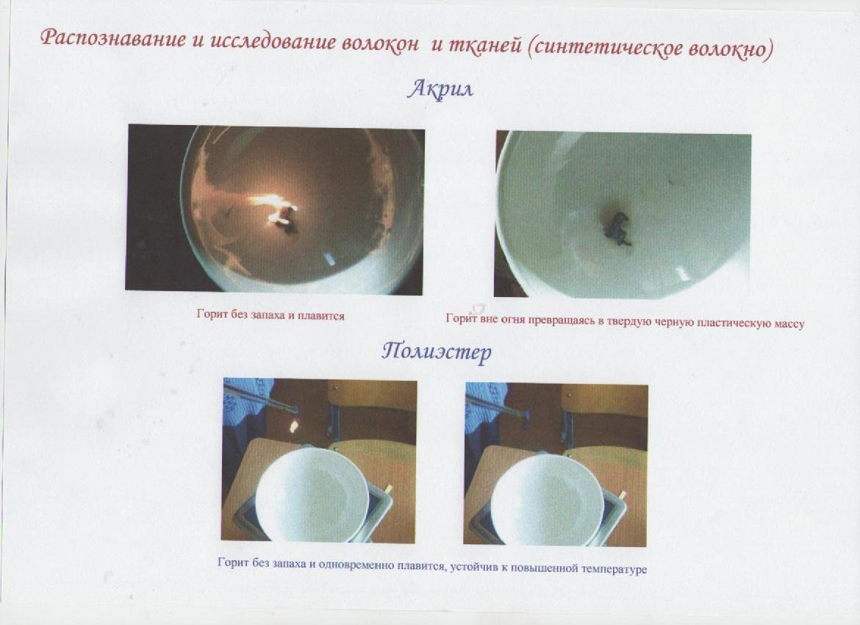

Slide 14
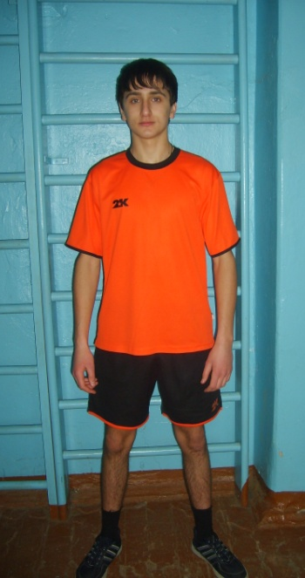
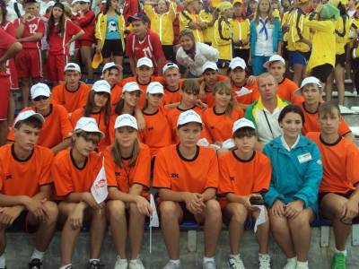
Футбольная форма сборной команды МОУ СОШ №9.
Форма для игры в футбол и к ней предъявляются требования особые. Выполнено из 100% полиэстра, не впитывает влагу, остаётся сухой, сохраняя свой первоначалный вес, лёгкая не сковывает движения, не намокает, не прилипает к телу, но нуждается в должном уходе. Стирка: после каждой игры в тёплой воде лучше отдельно от других вещей строго следовать инструкциям на этикетке. Не хранить в смятом состоянии.

Slide 15
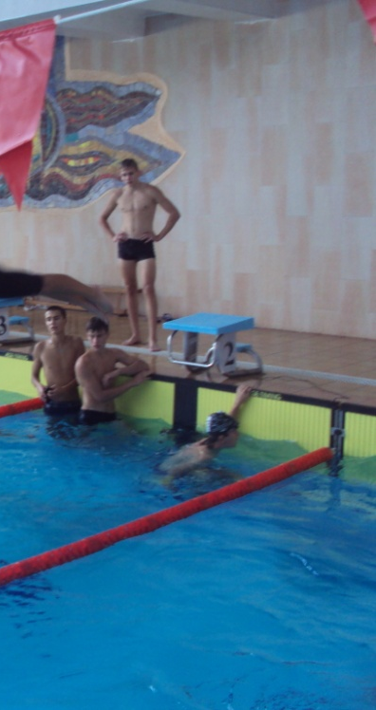
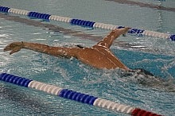
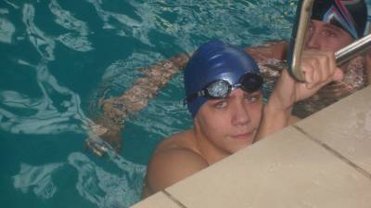
Плавание – один из основных видов спорта
в МОУ СОШ № 9
Костюм для плавания и состав:
- плавки детские – 95% хлопка, 5% эластан
- плавки – 80 % полиамида, 20 % эластана
- купальники для девочек – 80 % полиамид, 20 % эластан

Slide 16
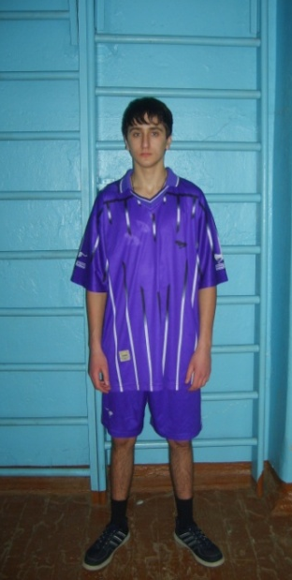
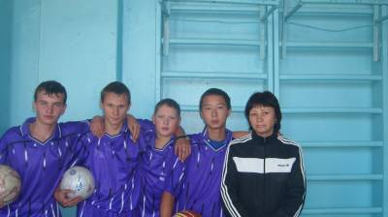
Баскетбольная форма сборной команды МОУ СОШ №9.
Состоит майка и трусы выполнены в виде шорт. Выполнены из мягкой синтетической ткани 100% полиэстер. Которая легко стирается, не требует особого ухода и дольше сохраняет свой внешний вид. Гигроскопичен, не вызывает аллергии.

Slide 17
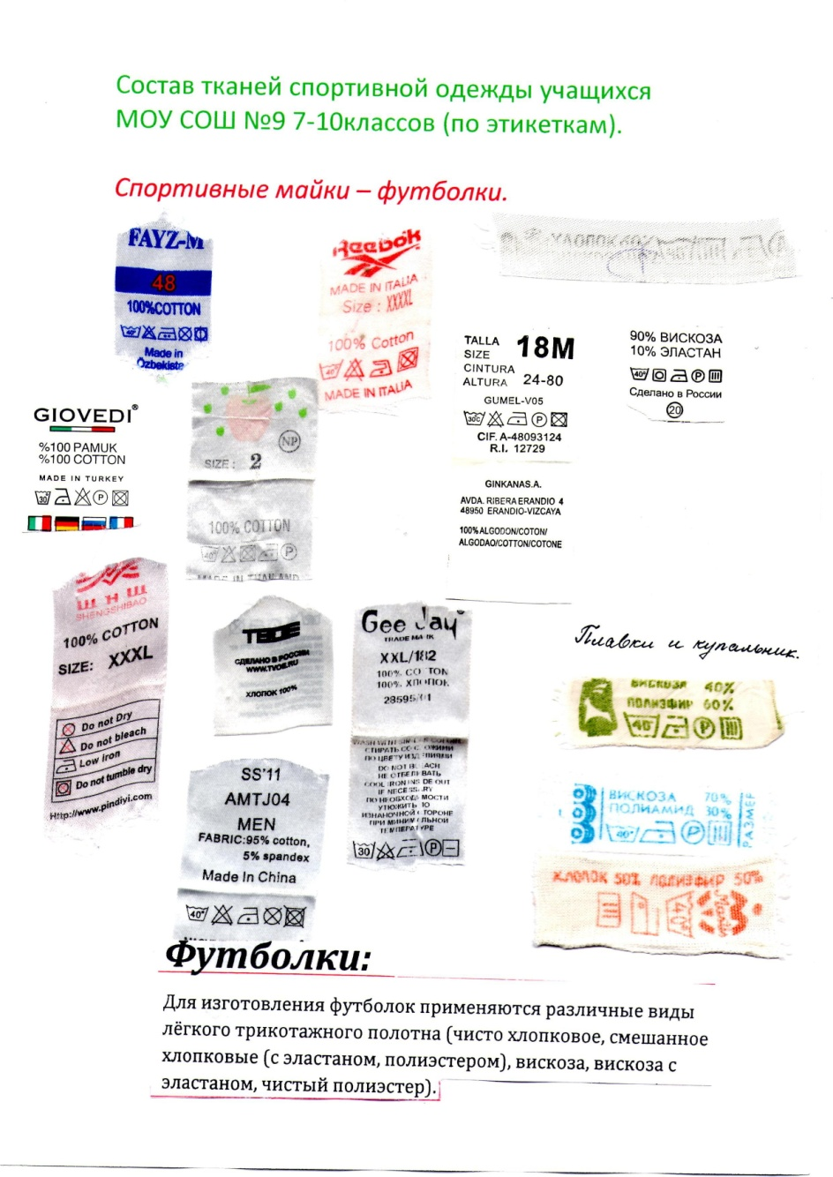
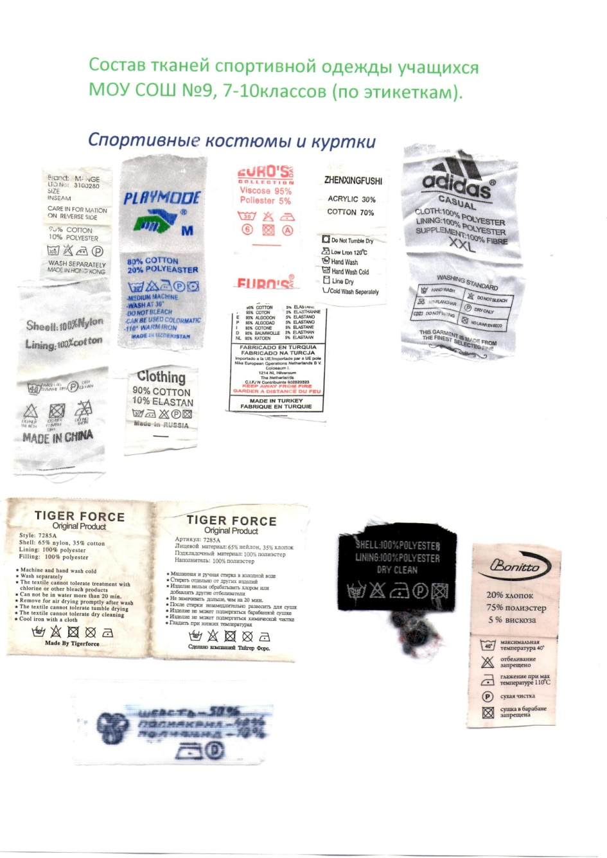

Slide 18
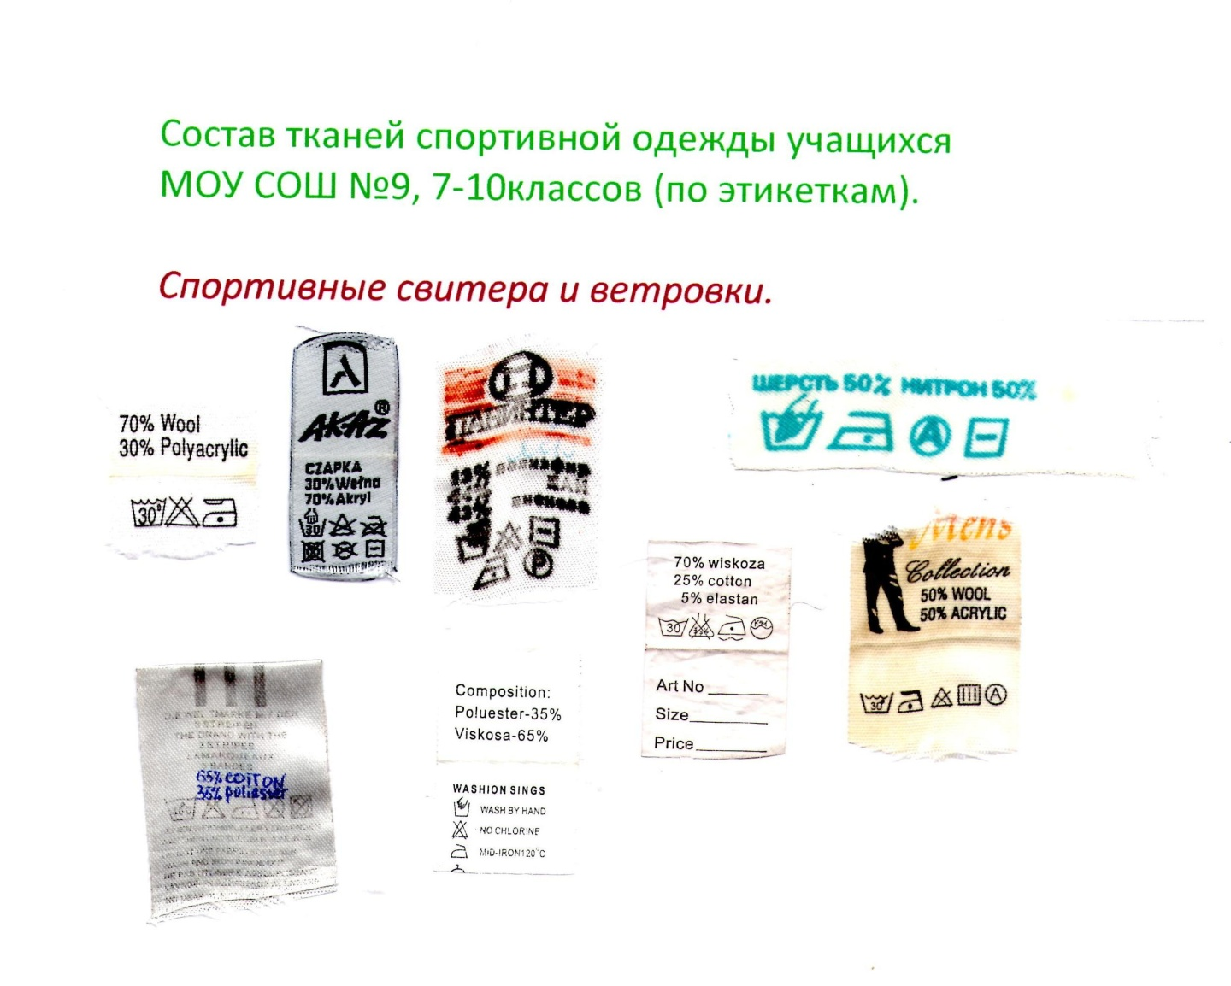

Slide 19
Химический состав спортивной одежды в магазинах спортивной одежды торгового комплекса «Березка» (состав устанавливался по биркам).
Спортивные майки (футболки и шорты)
- футболка – 100% хлопок
- футболка – 95% хлопок, 5% эластан
- футболка – 95% хлопок, 5% спандекс
- шорты - 98% хлопок, 2% эластан
- шорты - 100% хлопок
Спортивные брюки
- 100% полиэстер
- 55% хлопок, 45% полиэстер
-легинсы -85% хлопок, 10% полиэстер, 5% эластан
- 95% хлопок, 5% эластан
3. Спортивные костюмы
- 80% хлопок, 20% полиэстер
- 100% полиэстер – верх и подкладка
-90% вискоза, 10% эластан
- детский костюм – 65% хлопка, 35% полиэстер
- подростковый – 70% полиэстер, 28% вискоза, 2% спандекс
-баскетбольная форма – 100% полиэстер
4.Куртки спортивные
-100% полиэстер (верх и подкладка)
-куртки утепленные – 80% хлопок, 20% полиэстер, наполнители – пух, синтепон
5. Для плавания
- плавки детские – 95% хлопка, 5% эластан
- плавки – 80 % полиамида, 20 % эластана
- купальники для девочек – 80 % полиамид, 20 % эластан
– 70 % полиамид, 17 % эластан, 13% полиэстер
– 76 % полиамид, 16 % эластан, 8%полиэстер

Slide 20
На основании проделанной работы
можно сделать следующие выводы:
Данная работа позволяет сделать вывод, что изучение темы: «Химические вещества, применяемые для изготовления спортивной одежды» актуально. На основе теоретических и практических данных мы пришли к выводу, что ткани для спортивной одежды должны удовлетворять всем гигиеническим требованиям: теплопроводности, воздухопроницаемости, гигроскопичности, паропроницаемости, испаряемости влаги. Важно для занятий физкультурой и спортом правильно покупать и подбирать спортивную одежду, зная свойства материалов, из которых она изготовлена, их достоинства и недостатки, чтобы не
навредить своему здоровью, самому большому богатству на земле. При покупке одежды надо требовать сертификат соответствия.

Slide 21
Практическая значимость.
Знания правильного приобретения и использования спортивной одежды для занятий физкультурой и спортом с точки зрения химии и гигиены, соблюдение всех правил и рекомендаций в совокупности всех факторов, составляющих правильный выбор спортивной одежды, позволит сохранить здоровье на долгие годы.
Данная работа позволяет нам сформировать концепцию правильного приобретения и использования спортивной одежды для занятий на уроках физической культуры и спортивных тренировках, с точки зрения химии и гигиены:
- ткани для спортивной одежды должны быть изготовлены из тканей, отвечающих всем гигиеническим требованиям, чтобы не навредить здоровью
- одежда должна оказывать положительное влияния на физиологическое состояние человека
- ткани не должны изменять своих гигиенических свойств в процессе эксплуатации спортивной одежды
- соблюдение всех правил и рекомендаций в совокупности всех факторов будет способствовать сохранению здоровья на долгие годы.

Slide 22
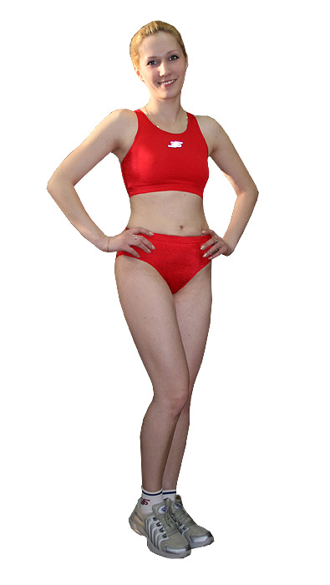
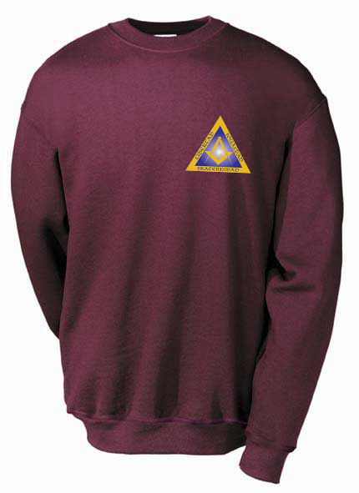
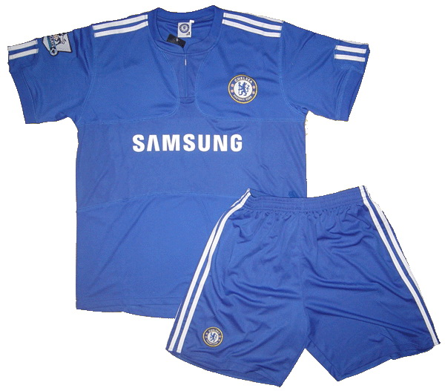
Спасибо за внимание!

